Slide 1
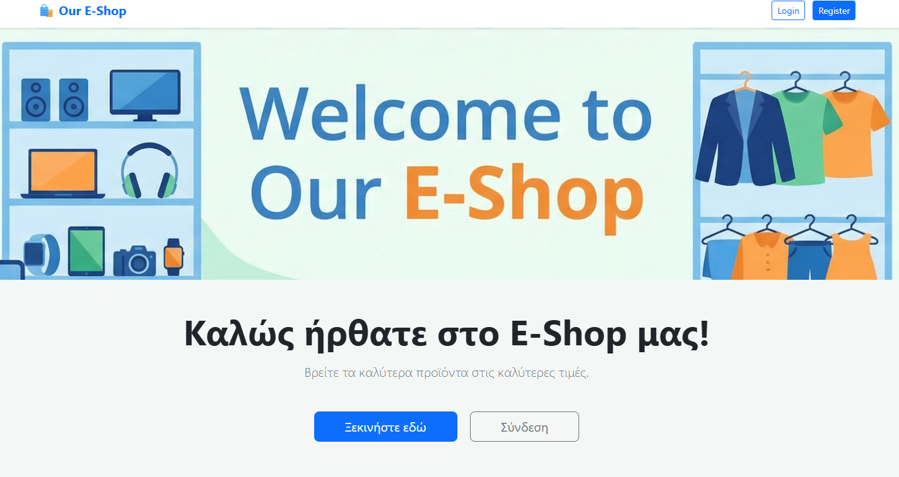
E-Shop Web Application
Ανάπτυξη Υπηρεσιών Νέφους
Δώσσα Α. Καλλιόπη
Κορλού Ευσταθία
Κωνσταντινίδης Μενέλαος

Slide 2



ΕΠΙΣΚΌΠΗΣΗ
Στόχος και Βασικές Λειτουργίες του Έργου
Ο βασικός μας στόχος ήταν η δημιουργία μιας πλήρους και λειτουργικής web εφαρμογής ηλεκτρονικού καταστήματος (e-shop), καλύπτοντας τις ανάγκες τόσο των πωλητών όσο και των αγοραστών.
Διαχείριση Χρηστών
Διαχείριση Προϊόντων
Διαδικασία Αγορών
Πλήρης λειτουργικότητα εγγραφής και σύνδεσης για δύο διακριτούς τύπους χρηστών: Πολίτες (οι αγοραστές) και Μαγαζιά (οι πωλητές).
Δυνατότητα στα συνεργαζόμενα μαγαζιά να προσθέτουν, να επεξεργάζονται και να διαχειρίζονται αποτελεσματικά τα προϊόντα τους στην πλατφόρμα.
Οι πολίτες μπορούν να αναζητούν προϊόντα, να τα προσθέτουν στο καλάθι τους και να ολοκληρώνουν απρόσκοπτα τις παραγγελίες τους.

Slide 3

ΑΡΧΙΤΕΚΤΟΝΙΚΉ
Πρότυπο MVC και Τεχνολογίες
Η αρχιτεκτονική της εφαρμογής μας βασίζεται στο ευρέως αναγνωρισμένο πρότυπο MVC (Model-View-Controller). Αυτή η προσέγγιση επιτρέπει τον καθαρό διαχωρισμό των ανησυχιών, βελτιώνοντας τη διατηρησιμότητα και την επεκτασιμότητα του κώδικα.
Model: Διαχείριση δεδομένων και επιχειρηματικής λογικής.
View: Υπεύθυνο για την παρουσίαση των δεδομένων στον χρήστη.
Controller: Διαχειρίζεται τις εισόδους του χρήστη και συντονίζει την αλληλεπίδραση μεταξύ Model και View.

Slide 4
ΤΕΧΝΟΛΟΓΊΕΣ
Tech Stack
Για την ανάπτυξη της εφαρμογής μας, επιλέξαμε ένα σύγχρονο και ισχυρό τεχνολογικό στοίβα που εξασφαλίζει απόδοση, ασφάλεια και ευκολία συντήρησης.
Backend
Frontend
Java 17 & Spring Boot: Για στιβαρή και γρήγορη ανάπτυξη.
Spring MVC: Για τη διαχείριση των web requests.
Spring Data JPA: Για την επικοινωνία με τη βάση δεδομένων.
Thymeleaf: Δυναμικές HTML σελίδες από τον server.
HTML / CSS: Δομή και εμφάνιση της εφαρμογής.
Βάση Δεδομένων & Build Tool
MySQL: Για την αποθήκευση δεδομένων.
Maven: Για τη διαχείριση των εξαρτήσεων και την κατασκευή του έργου.

Slide 5





ΔΟΜΉ ΔΕΔΟΜΈΝΩΝ
Βασικές Οντότητες & Μοντέλο Βάσης Δεδομένων
Το σύστημα βασίζεται σε ένα καλά καθορισμένο μοντέλο δεδομένων, το οποίο οργανώνει τις κύριες οντότητες που αλληλεπιδρούν στην εφαρμογή.
Citizen (Πολίτης)
Shop (Μαγαζί)
Product (Προϊόν)
Cart (Καλάθι)
Αποθηκεύει τα στοιχεία του αγοραστή (ΑΦΜ, όνομα, email, κ.λπ.).
Αντιπροσωπεύει τον πωλητή και τα στοιχεία του.
Περιγράφει ένα προϊόν προς πώληση (τιμή, απόθεμα, μαγαζί).
Μια προσωρινή συλλογή προϊόντων για έναν πολίτη.
Order (Παραγγελία)
Το τελικό αποτέλεσμα μιας αγοράς, συνδέοντας προϊόντα με έναν πολίτη.

Slide 6
ΥΛΟΠΟΊΗΣΗ
Κύρια Χαρακτηριστικά & Υλοποίηση
Custom Authentication & Sessions
Server-Side Rendering με Thymeleaf
Επικύρωση Δεδομένων (Data Validation)
Το frontend δημιουργείται δυναμικά στον server, ενσωματώνοντας εύκολα τη λογική της Java μέσα στο HTML για γρήγορη και συνεπή ανάπτυξη UI.
Υλοποίηση ελέγχου πρόσβασης μέσω HttpSession και Session Guards για την προστασία των endpoints ανάλογα με το ρόλο (Citizen ή Shop
Αξιοποιήσαμε το Spring Validation για την εξασφάλιση της ποιότητας των δεδομένων, κάνοντας την εφαρμογή ανθεκτικότερη σε λανθασμένες καταχωρήσεις.

Slide 7
ΕΠΊΔΕΙΞΗ
Στιγμιότυπα Εφαρμογής (Live Demo)
Ας δούμε από κοντά πώς λειτουργεί η εφαρμογή με μια γρήγορη επίδειξη των βασικών λειτουργιών.
1
Σελίδα Σύνδεσης & Εγγραφής
Επισκόπηση των φορμών και των ρόλων (Πολίτης/Μαγαζί).
2
Προβολή Προϊόντων
Η κεντρική σελίδα για την αναζήτηση προϊόντων.
3
Προσθήκη Προϊόντος (Ρόλος Shop)
Φόρμα προσθήκης νέου προϊόντος από πωλητή.
4
Διαδικασία Αγοράς (Ρόλος Citizen)
Προσθήκη στο καλάθι, πλοήγηση και ολοκλήρωση παραγγελίας.
5
Ιστορικό Παραγγελιών
Προβολή προηγούμενων αγορών από τον Πολίτη.

